Slide 1
本章介绍的主要内容
★ 中断的基本概念
★ 中断的系统结构
★ 中断的响应过程
★ 中断的的应用编程

Slide 2
在CPU和外设交换信息时，存在着快速CPU和慢速外设间的矛盾，机器内部有时也可能出现突发事件，为此，计算机中通常采用中断技术。
中断
CPU和外设并行工作，当外设数据准备好( 或有某种突发事件发生)时向CPU提出请求，CPU暂停正在执行的程序转而为该外设服务(或处理紧急事件)，处理完毕再回到原断点继续执行原程序。
中断源
引起中断的原因,中断申请的来源，中断源可以是I/O设备、故障、时钟、调试中人为设置。

Slide 3
中断优先级
当有多个中断源同时向CPU申请中断时，CPU优先响应最需紧急处理的中断请求，处理完毕再响应优先级别较低的,这种预先安排的响应次序。
中断的嵌套
在中断系统中，高优先级的中断请求能中断正
在进行的较低级的中断源处理，
中断与子程序的最主要区别：
子程序是预先安排好的；中断是随机发生的

Slide 4
日常事务程序
中断服务程序
中断系统是计算机的重要指标之一。
日常生活中的中断与计算机中断的比较：

Slide 5
6.1 中断系统结构
8XX51有5个中断源，3个在片内，2个在片外，它们在程序存贮器中有固定的中断入口地址，当CPU响应中断时，硬件自动形成这些地址，由此进入中断服务程序；5个中断源有两级中断优先级，可行使中断嵌套；
8XX51有5个中断源，其符号、名称、产生条件及中断服务程序的入口地址如表6.1。

Slide 6
6.1 中断系统结构
一 中断源
符号 | 名 称 | 中 断 引 起 原 因 | 程序入口
INT0 | 外部中断0 | P3.2引脚的低电平或下降沿信号 | 0003H
INT1 | 外部中断1 | P3.3引脚的低电平或下降沿信号 | 0013H
T0 | 定时器0中断 | 定时计数器0计数回零溢出 | 000BH
T1 | 定时器1中断 | 定时计数器1计数回零溢出 | 001BH
T2 | 定时器2中断 | 定时计数器2中断(TF2或T2EX信号） | 002BH
TI/RI | 串行口中断 | 串行通信完成一帧数据发送或接收引起中断 | 0023H

Slide 7
6.1 中断系统结构
二、中断控制的有关寄存器
(1)中断的允许/禁止—IE（地址A8H,可位寻址) 
IE寄存器的各位对应相应的中断源，如果允许该中断源中断则该位置1，禁止中断则该位0。允许:置1(人工)，禁止:置0(人工/开机清零) 。。
EA | - | ET2 | ES | ET1 | EX1 | ET0 | EX0
中断总控允/禁 | 不 用 | T2 允/禁 | 串行口 允/禁 | T1 允/禁 | INT1 允/禁 | T0 允/禁 | INT0 允/禁

Slide 8
6.1 中断系统结构
2)中断请求标志及外部中断方式选择寄存器TCON(88H,可位)
TF1 | TR1 | TF0 | TR0 | IE1 | IT1 | IE0 | IT0
T1 请求 有/无 | T1 工作 启/停 | T0 请求 有/无 | T0 工作 启/停 | INT1 请求 有/无 | INT1 方式 下沿/ 低电平 | INT0 请求 有/无 | INT0 方式 下沿/低电平
1.中断标志位： TF1、TF0、IE1、IE0、RI 、TI
=1，有中断请求（机器置1）；= 0，无中断请求。
CPU响应中断后, TF1、TF0、IE1、IE0自动清零(机器)。
TI，RI软件清零(人工)。
2.外部中断触发方式选择位：IT0、IT1
=1：下降沿触发；= 0：低电平触发 (人工) 。
3.TR0和TR1为T0和T1启动和停止控制(与中断无关)。

Slide 9
(3)中断优先级管理寄存器IP地址B8H,可位寻址)
6.1 中断系统结构
二、中断控制的有关寄存器
        五个中断源的优先级别由IP寄存器管理，相应位置1，则该中断源优先级别高，置0的优先级别低。
---- | ---- | PT2 | PS | PT1 | PX1 | PT0 | PX0
无 用 位 | 无 用 位 | T2 高/低 | 串行 口 高/低 | T1 高/低 | INT1 高/低 | T0 高/低 | INT0 高/低
当某几个中断源在IP寄存器相应位同为1或同为零时，由内部查询确定优先级，查询的顺序是：
INT0
T0
INT1
T1
串行口
T2

Slide 10
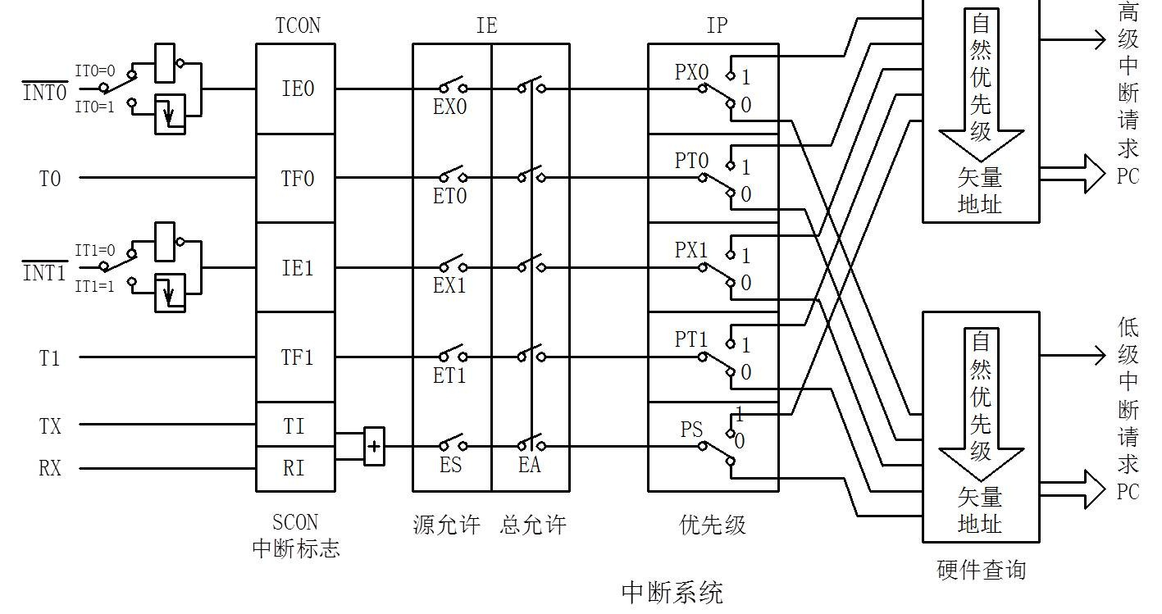
MCS-51系列单片机的中断结构可以用下图示。
6.1 中断系统结构
二、中断控制的有关寄存器

Slide 11
中断源 | TCON | IE | IP | 矢量地址
INT0 | IE0 | EX0 | PX0 | 0003H
T0 | TF0 | ET0 | PT0 | 000BH
INT1 | IE1 | EX1 | PX1 | 0013H
TI | TF1 | ET1 | PT1 | 001BH
RI/TI | RI/TI | ES | PS | 0023H

Slide 12
6.2 中断响应过程
一、中断处理过程(四个阶段）
中断请求:有中断请求信号
(人工,机器)
中断响应:进入中断,判断优先权,将断点地址(当前PC值)→堆栈，中断服务程序入口→PC，转入中断服务(机器自动)
中断服务:执行中断源所要求的程序处理段(保护现场和恢
复现场)(人工)
中断返回:执行RETI指令，栈顶内容(断点地址)→PC，程序跳回断点处 (机器自动)
RETI= RET指令 + 通知CPU中断服务已结束。
MCS－51系列单 片机的中断过程流程如图所示。

Slide 13
N
执 行 指 令
中断标志1?
(中断请求?)
N
Y
中断请求.
指令
最后一个T周期?
Y
EA=1?
允 许 位 = 1?
N
Y
CPU 判 别优先权 ,响应优先权高的中断
中断响应
断点的PC进栈, 中断服务入口地址送PC
撤 除 中 断 标 志
中 断 服 务
中断服务
中 断 返 回, 断 点 出 栈 送 PC
中 断 返回
中断返回
Notes:
㎜

Slide 14
6.2 中断响应过程
一、中断处理过程(四个阶段）
中断请求、中断响应过程由硬件完成。
中断服务程序应根据需要进行编写。程序中要注意保护现场和恢复现场。
中断返回是通过执行一条RETI中断返回指令，使堆栈中被压入的断点地址送PC，从而返回主程序的断点继续执行主程序。另外RETI还有恢复优先级状态触发器的作用，因此不能以RET指令代替“RETI”指令。

Slide 15
6.2 中断响应过程
提示A:若某个中断源通过编程设置，处于被打开的状态，并满足中断响应的条件，然而下面三种情况单片机不响应此中断：
①当前正在执行的那条指令没执行完；
②当前响应了同级或高级中断；
③正在操作IE、IP中断控制寄存器或执行RETI指令。
提示B:中断响应时间(不是中断服务时间)
在正常的情况下，从中断请求信号有效开始，到中断得到响应，通常需要3至8个机器周期。

Slide 16
6.2 中断响应过程
提示C:中断请求的撤出
1、CPU响应中断后，应撤除该中断请求标志，否则会再次中断。
2、对边沿触发的外部中断INT1和INT0，T1和T0,CPU响应中断后硬件自动清除中断请求标志IE1和IE0, TF1和TF0 。
3、对电平触发的外部中断,串行口中断,CPU在响应中断时也不会自动清除中断标志，因此，在CPU响应中断后应立即撤除INT1,INT0,TI,RI对应的中断请求标志。
这是在编串行通信中断服务中应该注意的。

Slide 17
6.3 中断的汇编语言程序
用户对中断的控制和管理，实际是对4个与中断有关的寄存器IE、TCON、IP、SCON进行控制或管理。这几个寄存器在单片机复位时是清零的，因此必须根据需要对这几个寄存器的有关位进行预置。在中断程序的编制中应注意：
1、开总中断EA，将中断源对应的中断允许位置位。
2、对外部中断INT0、INT1应选择中断触发方式。
3、多个中断源中断，应设定中断优先级，预置IP。
4、编写中断服务程序，并注意用保护现场和恢复现场，以免中断返回时，丢失原寄存器、累加器中的信息。
5、若要在执行当前中断程序时禁止更高优先级中断，可采用关总中断，或禁止中断源，在中断返回前再开中断。

Slide 18
6.3 中断的汇编语言程序
6,汇编语言的中断服务程序按中断的地址存入，由于五个中断的地址0003H、000BH 、0013H、001BH、0023H之间相距很近，往往装不下一个中断服务程序，通常将中断服务程序安排在程序存贮器的其他地址空间，而在矢量地址的单元中安排一条转移指令。

Slide 19
6.3 中断的汇编语言程序
例1.在图中P1.4～P1.7接有四个发光二极管，P1.0～P1.3接有四个开关，消抖电路用于产生中断请求信号，当消抖电路的开关来回拔动一次将产生一个下降沿信号，通过INT0向CPU申请中断，要求：初使时发光二极管全黑，每中断一次，P1.0～P1.3所接的开关状态反映到发光二极管上(“1” →亮，”0” →灭)，且要求开关断开的对应发光二极管亮，电路和现象如下：

Slide 20
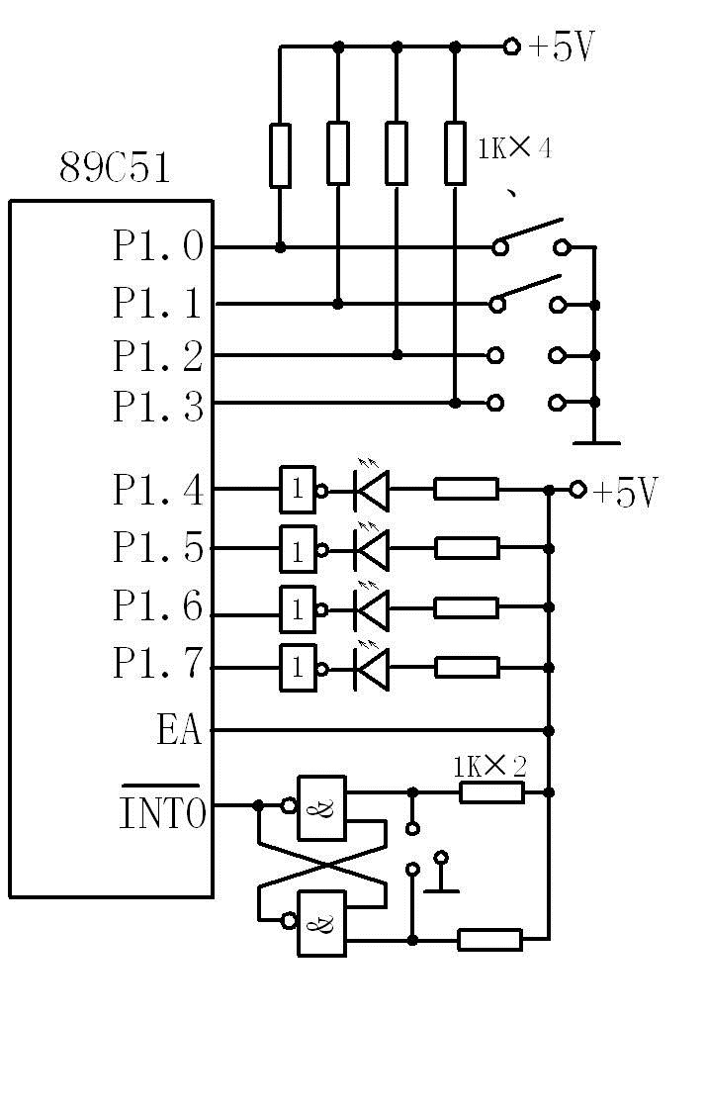
6.3 中断的汇编语言程序

Slide 21
6.3 中断的汇编语言程序
ORG 0000H
AJMP MAIN
ORG 0003H ；INT0中断入口
AJMP WBI ；转中断服务程序
ORG 0030H ；主程序
MAIN: MOV P1，#0FH ；全灯灭，低四位输入
SETB IT0 ；边沿触发中断
SETB EX0 ；允许外中断0中断
SETB EA ；开中断开关
SJMP $
WBI： MOV P1，#0FH ；P1先写入“1”且灯灭
MOV A，P1 ；输入开关状态
SWAP A
MOV P1，A ；输出到P1高4位
RETI
END

Slide 22
6.3 中断的汇编语言程序
LOC OBJ LINE SOURCE
0000 1 ORG 0000H
0000 0130 2 AJMP MAIN
0003 3 ORG 0003H ;INT0中断入口
0003 013B 4 AJMP WBI ;转中断服务程序
0030 5 ORG 0030H ;主程序
0030 75900F 6 MAIN:MOV P1,#0FH ;灯灭，低位输入
0033 D288 7 SETB IT0 ;边沿触发中断
0035 D2A8 8 SETB EX0 ;允许外中断0中断
0037 D2AF 9 SETB EA ;开中断开关
0039 80FE 10 SJMP $
003B 75900F 11 WBI: MOV P1,#0FH ;P1写“1”且灯灭
003E E590 12 MOV A,P1 ;输入开关状态
0040 C4 13 SWAP A
0041 F590 14 MOV P1,A ;输出到P1高4位
0043 32 15 RETI
16 END

Slide 23
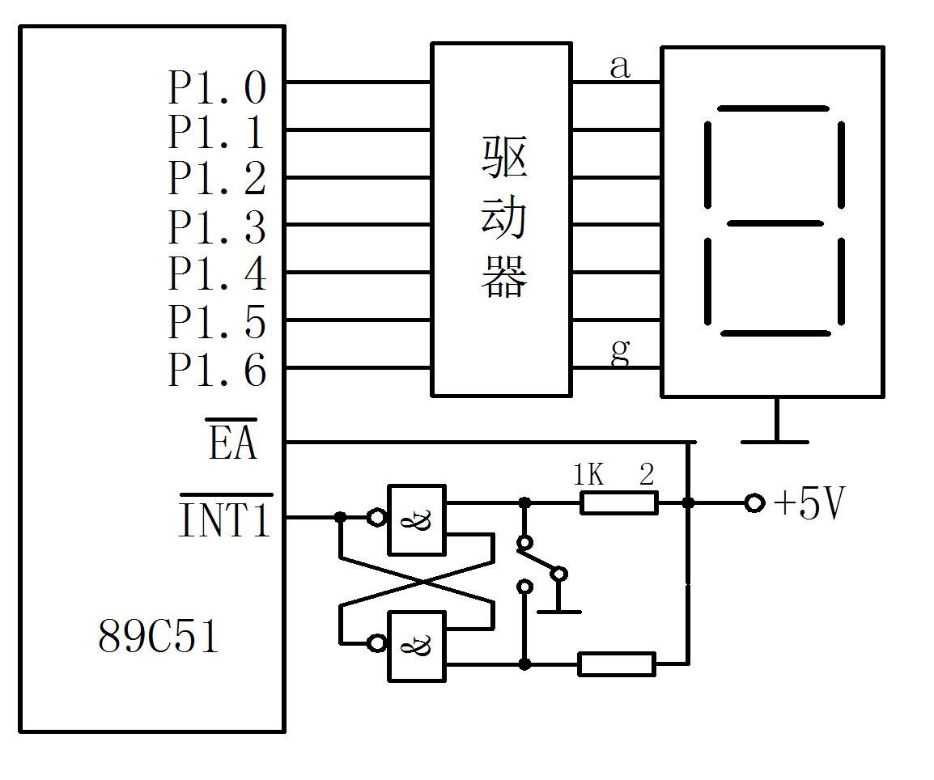
6.3 中断的汇编语言程序
例2.89C51的P1口接一个共阴极的数码管，利用消抖开关产生中断请求信号，每来回拔动一次开关，产生一次中断，用数码管显示中断的次数(最多不超过15次)。

Slide 24
6.3 中断的汇编语言程序
ORG 0000H
AJMP MAIN
ORG 0013H ；INT1中断入口
AJMP INT1 ；转中断服务程序
ORG 0030H ；主程序
MAIN： SETB IT1 ；边沿触发中断
SETB EX1 ；允许INT1中断
SETB EA ；开中断开关
MOV R0，#0 ；计数初值为0
MOV A，#3FH ；“0”的字形码送A
AL1： MOV P1，A ；显示数码
AL2： CJNE R0，#0FH，AL1 ；没满15次循环显示
MOV R7，#0FFH ；满15次，延时

Slide 25
6.3 中断的汇编语言程序
DJNZ R7，＄
MOV P1，#0 ；关显示
CLR EA ；关中断
SJMP ＄ ；结束
INT1： INC R0 ；中断次数加1
MOV A，R0
MOV DPTR，＃TAB ；DPTR指向字形码表首址
MOVC A，@A+DPTR ；查表
POP DPH
POP DPL ；弹出断点
MOV DPTR，#AL1
PUSH DPL
PUSH DPH ；修改中断返回点，AL1压入堆栈
RETI ；从堆栈AL1地址→PC，返主程序AL1处 

Slide 26
4.3 中断的汇编语言程序
TAB： DB 3FH，06H，5BH，4FH，66H，6DH
DB 7DH，07H，7FH，6FH，77H，7CH
DB 39H，5EH，79H，71H ；段码表(字形码)
END
上面程序每中断一次，执行一次中断服务程序INT1。在中断服务程序中，累计中断次数并查字形表，返回到主程序AL1地址执行显示。
为方便说明程序的执行情况，将上面程序重排在同一页

Slide 27
6.3 中断的汇编语言程序
ORG 0000H
AJMP MAIN
ORG 0013H
AJMP INT1
ORG 0030H
MAIN：SETB TI1
SETB EX1
SETB EA
MOV R0，#0
MOV A,#3FH
AL1：MOV P1，A
AL2：CJNE R0，#0FH，AL1
MOV R7，#0FFH
DJNZ R7，＄
MOV P1，#0
CLR EA
SJMP ＄
INT1：INC R0
MOV A，R0
MOV DPTR，＃TAB
MOVC A，@A+DPTR
POP DPH
POP DPL
MOV DPTR，#AL1
PUSH DPL
PUSH DPH
RETI ；AL1地址→PC，
返主程序AL1
TAB: DB 3FH，06H，5BH，…

Slide 28
6.3 中断的汇编语言程序
以上中断在AL1或AL2两指令处发生，究竟是哪一指令处中断是随机的，为保证返回到AL1显示‘F’这里采用修改中断返回点的办法，即先从栈中弹出中断响应时压入的断点弹到DPTR中，修改DPTR为用户需要的返回点，并将其压入堆栈，再通过执行RETI指令弹出栈中内容到PC、弹出的即为修改后的地址，从而返回到主程序中用户所希望的地址执行。
上例中中断次数在主程序判断，目的是使读者了解修改中断返回点的方法，如果改在中断服务程序中判断，编程简洁些，下面介绍不同部分。

Slide 29
6.3 中断的汇编语言程序
MOV R0， #0 ；计数初值为0
MOV P1， #3FH ；显示‘0’
MOV DPTR，#TAB ；指向字形码表
AGA： SJMP ＄ ；等待中断
INT1：INC R0 ；中断次数加1
MOV A， R0
MOVC A， @A+DPTR ；查字形码表
MOV P1， A ；显示
CJNE R0， #0FH， RE ；15次中断未到转R
CLR EA ；15次到关中断
RE： RETI ；返回主程序的AGA处
TAB： DB 3FH，06H，5BH，4FH，66H，6DH，7DH,07H DB 7FH，6FH，77H，7CH，39H，5EH，79H，71H

Slide 30
6.4 小结
（1）中断技术是实时控制中的常用技术，51系列单片机有三个内部中断，二个外部中断。所谓外部中断就是在外部引脚上有产生中断所需要的信号。每个中断源有固定的中断服务程序的入口地址(称矢量地址或向量地址)。当CPU响应中断以后单片机内部硬件保证它能自动的跳转到该地址。因此，此地址是应该熟记的，在汇编程序中，中断服务程序应存放在正确的向量地址内。(或存放一条转移指令)。

Slide 31
6.4 小结
（2）单片机的中断是靠内部的寄存器管理的，这就是中断允许寄存器IE，中断优先权寄存器IP ，必须在CPU开中断即开总中断开关EA，开各中断源的中断开关，CPU才能响应该中断源的中断请求，其中缺一不可。
（3）从程序表面看来，主程序和中断服务程序好象是没有关连的，只有掌握中断响应的过程，才能理解中断的发生和返回，看得懂中断程序，并能编写高质量中断程序。

